Slide 1
SQL을 이용한 데이터 분석
한기용
keeyonghan@hotmail.com

Slide 2
Contents
배움이란?
SQL이란?
Redshift 소개와 론치 데모
SQL 실습
숙제
Notes:
https://medium.com/data-querying/a-sparksql-editor-via-hue-and-the-spark-sql-server-f82e72bbdfc7
https://opensource.com/article/19/3/apache-spark-and-dataframes-tutorial

Slide 3
배움이란?
배움에는 시간과 노력이 걸림

Slide 4
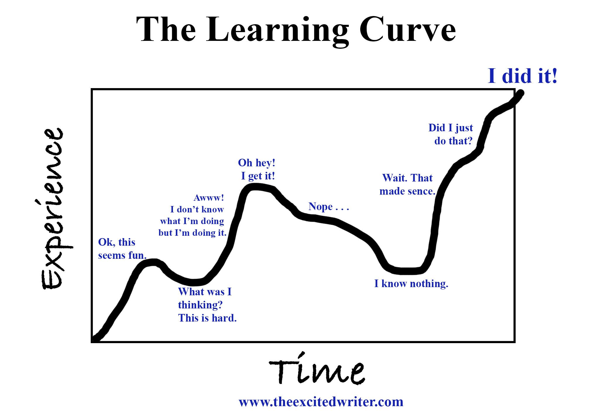
SQL을 이용한 데이터 분석
배움의 전형적인 패턴
여기서 어떻게 하느냐가 아주 중요!
가장 중요한 것은 버티는 힘
이걸 즐겨야함 :)
내가 뭘 모르지는지 생각해봐야함
내가 어디서 막혔는지 구체적으로 질문할 수 있나?
잘 하는 사람 보고 기죽지 않기

Slide 5
SQL을 이용한 데이터 분석
새로운 것을 처음 배울 때의 좋은 자세 (1)
자신이 아는 것과 모르는 것을 분명히 이해하는지?
멍청한 질문이란 없다는 점 명심. 대충 알거나 모르면서 안 물어보는 것이 더 큰 문제
이는 피드백을 잘 받아들일 수 있는지와도 연계됨
마음을 편하게 먹기
내가 이해하기 힘들다면 남들도 이해하기 힘듬
나보다 잘 하는 사람들은 그만큼 시간을 쏟았기 때문

Slide 6
SQL을 이용한 데이터 분석
새로운 것을 처음 배울 때의 좋은 자세 (2)
배움의 발전은 tipping point를 거치면서 폭발하는 형태임
"The secret is to build the resolve and spirit to enjoy the plateaus the times when it doesn't feel like you're improving and you question why you are doing this. If you're patient, the plateaus will become springboards" (Quotes from Steve Nash)
발전이 더딘 기간을 즐기는 자세가 필요

Slide 7
SQL이란?
데이터 처리에서 기본이 되는 SQL에 대해 배우자!

Slide 8
SQL을 이용한 데이터 분석
SQL은 빅데이터 세상에서도 중요!
구조화된 데이터를 다루는한 SQL은 데이터 규모와 상관없이 쓰임
모든 대용량 데이터 웨어하우스는 SQL 기반
Redshift, Snowflake, BigQuery, Hive
Spark도 예외는 아님
SparkSQL이 지원됨
데이터 분야에서 일하고자 하면 반드시 익혀야할 기본 기술

Slide 9
SQL을 이용한 데이터 분석
관계형 데이터베이스
대표적인 관계형 데이터베이스
프로덕션 데이터베이스: MySQL, PostgreSQL, Oracle, …
OLTP (OnLine Transaction Processing)
빠른 속도에 집중
데이터 웨어하우스: Redshift, Snowflake, BigQuery, Hive, …
OLAP (OnLine Analytical Processing)
처리 데이터 크기에 집중

Slide 10
SQL을 이용한 데이터 분석
관계형 데이터베이스의 구조
관계형 데이터베이스는 2 단계로 구성됨
가장 밑단에는 테이블들이 존재 (테이블은 엑셀의 시트에 해당)
테이블들은 데이터베이스(혹은 스키마)라는 폴더 밑으로 구성
raw_data
analytics
PII
...
patient
patientData
patientProfile
patientDisease
alert
….
patientSummary
vitalSummary
alertSummary
….

Slide 11
SQL을 이용한 데이터 분석
관계형 데이터베이스의 구조
테이블의 구조 (테이블 스키마라고 부르기도 함)
테이블은 레코드들로 구성
레코드는 하나 이상의 필드로 구성
필드는 이름과 타입으로 구성됨
컬럼 | 타입
userId | int
sessionId | varchar(32)
channel | varchar(32)
userId | sessionId | channel
779 | 7cdace91c487558e27ce54df7cdb299c | Instagram
230 | 94f192dee566b018e0acf31e1f99a2d9 | Naver
369 | 7ed2d3454c5eea71148b11d0c25104ff | Youtube
248 | f1daf122cde863010844459363cd31db | Naver
테이블 스키마

Slide 12
SQL을 이용한 데이터 분석
관계형 데이터베이스 예제 - 웹서비스 사용자/세션 정보 (1)
사용자 ID: 보통 웹서비스에서는 등록된 사용자마다 부여하는 유일한 ID
세션 ID: 세션마다 부여되는 ID
세션: 사용자의 방문을 논리적인 단위로 나눈 것
사용자가 외부 링크(보통 광고)를 타고 오거나 직접 방문해서 올 경우 세션을 생성
즉 하나의 사용자는 여러 개의 세션을 가질 수 있음
보통 세션의 경우 세션을 만들어낸 접점(경유지)를 채널이란 이름으로 기록해둠
마케팅 관련 기여도 분석을 위함
또한 세션이 생긴 시간도 기록
이 정보를 기반으로 다양한 데이터 분석과 지표 설정이 가능
마케팅 관련, 사용자 트래픽 관련

Slide 13
SQL을 이용한 데이터 분석
관계형 데이터베이스 예제 - 웹서비스 사용자/세션 정보 (2)
사용자 ID 100번: 총 3개의 세션(파란 배경)을 갖는 예제
세션 1: 구글 키워드 광고로 시작한 세션
세션 2: 페이스북 광고를 통해 생긴 세션
세션 3: 네이버 광고를 통해 생긴 세션
09:30 AM
구글 광고 타고 방문
09:31 AM
상품 광고 클릭
09:33 AM
상품 리뷰 페이지 클릭
09:45 AM
페이스북 광고 타고 방문
10:35 AM
상품 구매
10:30 AM
네이버 광고 타고 방문
09:47 AM
다른 상품
광고 클릭

Slide 14
SQL을 이용한 데이터 분석
관계형 데이터베이스 예제: 데이터베이스와 테이블 (1)
raw_data 데이터베이스 (스키마)
marketing 데이터베이스
컬럼 | 타입
userId | int
sessionId | varchar(32)
channel | varchar(32)
컬럼 | 타입
sessionId | varchar(32)
ts | timestamp
...
user_session_channel
session_timestamp

Slide 15
SQL을 이용한 데이터 분석
관계형 데이터베이스 예제: 데이터베이스와 테이블 (2)
레코드 번호 | userId | sessionId | channel
1 | 779 | 7cdace91c487558e27ce54df7cdb299c | Instagram
2 | 230 | 94f192dee566b018e0acf31e1f99a2d9 | Naver
3 | 369 | 7ed2d3454c5eea71148b11d0c25104ff | Youtube
4 | 248 | f1daf122cde863010844459363cd31db | Naver
5 | 676 | fd0efcca272f704a760c3b61dcc70fd0 | Instagram
6 | 40 | 8804f94e16ba5b680e239a554a08f7d2 | Youtube
7 | 468 | c5f441cd5f43eb2f2c024e1f8b5d00cd | Instagram
8 | 69 | d5fcc35c94879a4afad61cacca56192c | Facebook
user_session_channel

Slide 16
SQL을 이용한 데이터 분석
관계형 데이터베이스: 데이터베이스와 테이블 예제 (3)
레코드 번호 | sessionId | timestamp
1 | 7cdace91c487558e27ce54df7cdb299c | 2019-05-01 0:36:00
2 | 94f192dee566b018e0acf31e1f99a2d9 | 2019-05-01 2:53:49
3 | 7ed2d3454c5eea71148b11d0c25104ff | 2019-05-01 12:18:27
4 | f1daf122cde863010844459363cd31db | 2019-05-01 13:41:29
5 | fd0efcca272f704a760c3b61dcc70fd0 | 2019-05-01 14:17:54
6 | 8804f94e16ba5b680e239a554a08f7d2 | 2019-05-01 14:42:50
7 | c5f441cd5f43eb2f2c024e1f8b5d00cd | 2019-05-01 15:08:16
8 | d5fcc35c94879a4afad61cacca56192c | 2019-05-01 15:20:27
session_timestamp

Slide 17
SQL을 이용한 데이터 분석
SQL 소개
SQL: Structured Query Language
SQL은 1970년대 초반에 IBM이 개발한 구조화된 데이터 질의 언어
주로 관계형 데이터베이스에 있는 데이터(테이블)를 질의하는 언어
두 종류의 언어로 구성됨
DDL (Data Definition Language):
테이블의 구조를 정의하는 언어
DML (Data Manipulation Language):
테이블에 레코드를 추가/삭제/갱신해주는데 사용하는 언어

Slide 18
Redshift 소개와 론치 데모
Redshift에 대해 배워보고 작은 인스턴스 하나를 론치해보자

Slide 19
SQL을 이용한 데이터 분석
Redshift: Scalable SQL 엔진 (1)
Up to 2 PB of data in a cluster of servers
Still OLAP
The response time won’t be in a sub-second
You shouldn’t use this in your customer facing service
Columnar storage
Adding or dropping or renaming a column in a table is very fast
Per column compression is used

Slide 20
SQL을 이용한 데이터 분석
Redshift: Scalable SQL 엔진 (2)
Support bulk-update
Upload CSV/JSON files to S3 and copy from the S3 to Redshift
Fixed Capacity SQL engine
vs. Snowflake vs. BigQuery
Doesn’t guarantee primary key uniqueness!

Slide 21
SQL을 이용한 데이터 분석
Redshift is Postgresql 8.x compatible
But Redshift doesn’t support full features of Postgresql 8.x
no Text type for example
Accessible through most Postgresql 8.x clients/libraries
JDBC/ODBC
SQL is the main language to interact
Table schema design matters

Slide 22
Redshift Options and Pricing
 | vCPU | Memory | Storage | Price | Monthly
Dense Storage
ds2.xlarge | 4 | 31 | 2TB HDD | $0.85/hour | $612
ds2.8xlarge | 36 | 244 | 16TB HDD | $6.80/hour | $4,896
Dense Compute
dc2.large | 2 | 15 | 0.16TB SSD | $0.25/hour | $180
dc2.8xlarge | 32 | 244 | 2.56TB SSD | $4.80/hour | $3,456
Managed Storage
ra3.4xlarge | 12 | 96 | 64TB SSD | $3.26/hour | $2,347
ra3.16xlarge | 48 | 384 | 64TB SSD | $13.04/hour | $9,389

Slide 23
SQL실습
Redshift 기반 SQL 실습

Slide 24
SQL을 이용한 데이터 분석
SQL DDL - 테이블 구조 정의 언어
CREATE TABLE
DROP TABLE
ALTER TABLE
CREATE TABLE raw_data.user_session_channel (
userid int,
sessionid varchar(32) primary key,
channel varchar(32)
);
CREATE TABLE raw_data.session_timestamp (
sessionid varchar(32) primary key,
ts timestamp
);

Slide 25
SQL을 이용한 데이터 분석
SQL DML - 테이블 데이터 조작 언어 (1)
SELECT FROM: 테이블에서 레코드와 필드를 읽어오는데 사용
보통 다수의 테이블의 조인해서 사용하기도 함
INSERT INTO: 테이블에 레코드를 추가하는데 사용
UDATE FROM: 테이블의 레코드를 수정
DELETE FROM: 테이블에서 레코드를 삭제

Slide 26
SQL을 이용한 데이터 분석
SQL DML - 테이블 데이터 조작 언어 (2)
SELECT 필드이름1, 필드이름2, …
FROM 테이블이름
WHERE 선택조건
ORDER BY 필드이름 [ASC|DESC] -- 필드 이름 대신에 숫자 사용 가능
LIMIT N;

Slide 27
SQL을 이용한 데이터 분석
SQL DML - 테이블 데이터 조작 언어 (3)
SELECT * FROM raw_data.user_session_channel LIMIT 10;
SELECT COUNT(1) FROM raw_data.user_session_channel;
SELECT COUNT(1) FROM raw_data.user_session_channel
WHERE channel = 'Facebook'; -- channel 이름이 Facebook인 경우만 고려

Slide 28
SQL을 이용한 데이터 분석
SQL DML - 테이블 데이터 조작 언어 (4)
SELECT COUNT(1) FROM raw_data.user_session_channel
WHERE channel ilike '%o%' -- channel 이름에 o나 O가 있는 경우만 고려
SELECT channel, COUNT(1) -- channel별로 레코드수 카운트하기
FROM raw_data.user_session_channel
GROUP BY channel;

Slide 29
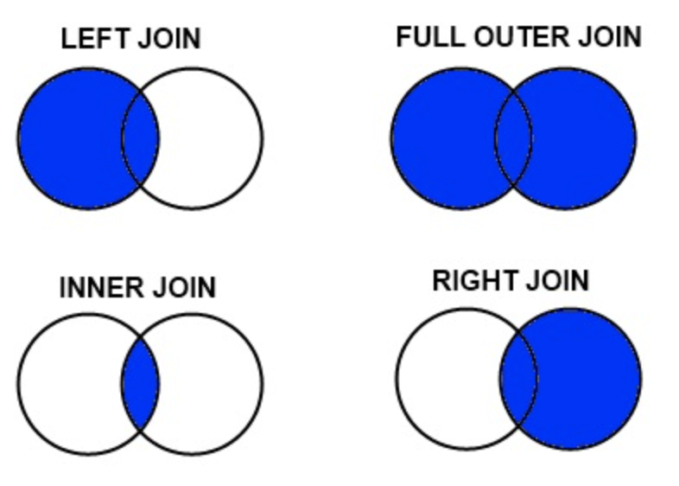
SQL을 이용한 데이터 분석
SQL DML - 테이블 데이터 조작 언어 (5)
세션에 대한 모든 정보 읽어오기: user_session_channel과 session_timestamp 조인하기!
SELECT *
FROM raw_data.user_session_channel usc
JOIN raw_data.session_timestamp ts ON usc.sessionID = ts.sessionID;

Slide 30
SQL을 이용한 데이터 분석
SQL 실습 (1)
Redshift 액세스 정보는 아래와 같음
이 어카운트는 2021년 5월 15일 오전에 삭제 예정
호스트: ssde.cnqux5xggmn5.us-east-2.redshift.amazonaws.com
포트번호: 5439
사용자 ID: guest
패스워드: Guest1!*
접속 DB: dev
이 계정을 모두 공유합니다!

Slide 31
SQL을 이용한 데이터 분석
SQL 실습 (2)
구글 Colab 실습 링크:
https://colab.research.google.com/drive/1ig4v_NMel4rD3a9MHYNCkjNgVp-izJul?usp=sharing

Slide 32
숙제
2주차 숙제를 살펴보자

Slide 33
SQL을 이용한 데이터 분석
숙제
앞서 설명한 raw_data.session_timestamp와 raw_data.user_session_channel 테이블들을 사용
다음을 계산하는 SQL을 결과와 함께 제출하기 (Colab으로 제출하고 keeyong@gmail.com과 공유)
월별 총 세션 수
월별 유니크한 사용자 수 (MAU - Monthly Active User)
한 사용자는 한번만 카운트되어야 함
월별 채널별 유니크한 사용자 수
가장 많은 사용된 채널은 무엇인가?
가장 많은 세션을 만들어낸 사용자 ID는 무엇인가?
2주차 퀴즈: https://forms.gle/r5y61o3tiVgrpVAB9

